Slide 1
Alimentos : nutrição e dieta
Nutrição
Conjunto de processos de assimilação dos alimentos pelo organismo, incluindo-se os fenômenos do metabolismo intermediário.
Dieta
Conjunto de alimentos recomendados para ingestão, consideradas aspectos físicos, químicos e organolépticos e que atendam a todas as necessidades nutricionais.

Slide 2
MACRONUTRIENTES E MICRONUTRIENTES

Slide 3
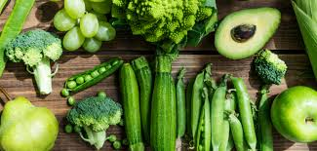
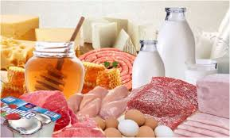
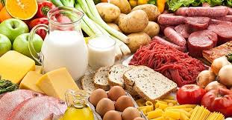
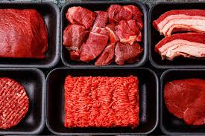
MACRONUTRIENTES
Os macronutrientes são componentes presentes na alimentação de fundamental importância para o organismo e são responsáveis por fornecer 90% do peso seco da dieta e 100% de sua energia.
Este grupo compreende as chamadas macromoléculas: carboidratos, proteínas e lipídeos (ou gorduras)

Slide 4
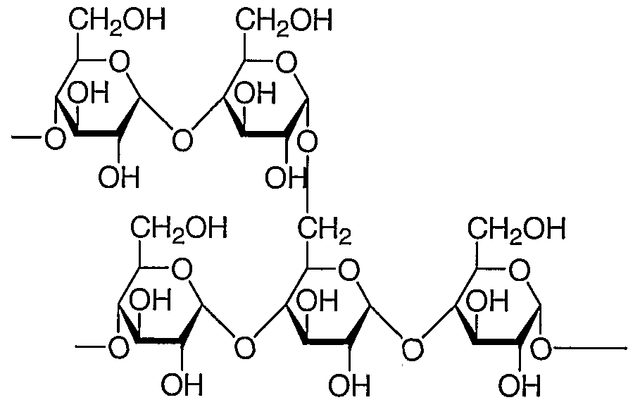
Carboidratos

Slide 5
Carboidratos
Carboidratos são as biomoléculas mais abundantes da Terra
Fazem parte da dieta – 1ª Fonte de Energia
Oxidação de carboidratos: via de liberação de energia em células não fotossintéticas
Possuem papel estrutural (celulose, ribose) e protetor
Lubrificam as juntas dos ossos

Slide 6
Fórmula mínima (CH2O)n, alguns também contém N, P ou S
3 ou mais carbonos
São aldeídos ou cetonas com um ou mais grupos hidroxila
Poliidroxialdeídos ou poliidroxicetonas
Estereoisomeria: formas isoméricas diferentes
H
O
H
C
H -
OH
C
H
C
OH
C
O
H C
OH
H - C
OH
H
H
D-Gliceraldeído
aldotriose
Di-hidroxiacetona
cetotriose

Slide 7
Classificação
4 Classes principais
Monossacarídeos
Dissacarídeos
Oligossacarídeos
Polissacarídeos

Slide 8
Monossacarídeos

Slide 9
Nomenclatura dos Monossacarídeos
Unidades mais simples - 3 à 7 carbonos (CH2O)n
Sufixo: OSE (nomenclatura dos açúcares)
Número de carbonos
3: triose C3H6O3
4: tetrose C4H8O4
5: pentose C5H10O5: ribose e desoxirribose
6: hexose C6H12O6: glicose, frutose, galactose
7: heptoses C7H14O7
Solúveis em H2O

Slide 10
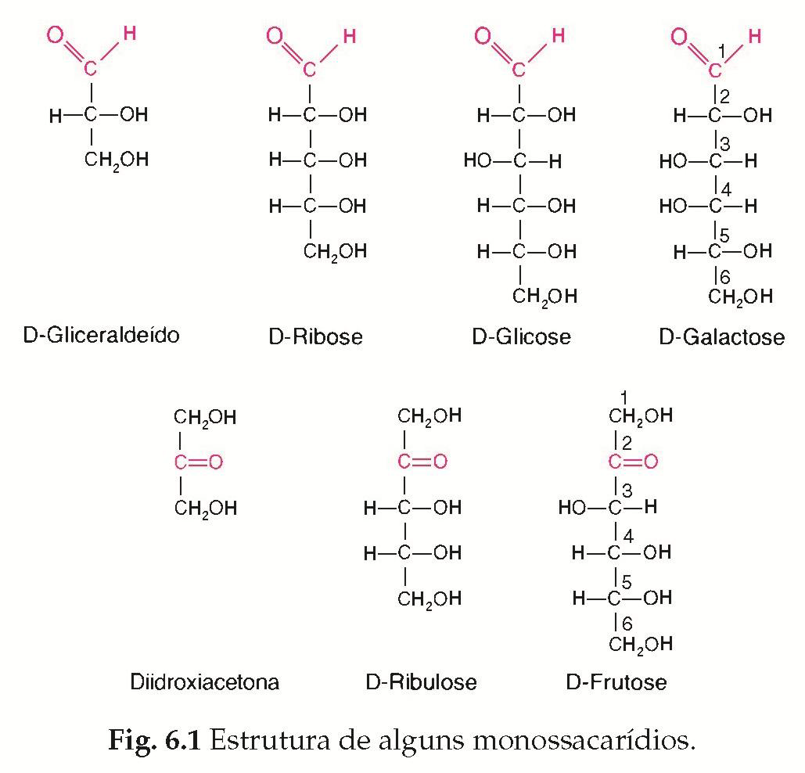
Estrutura de monossacarídeos
Aldoses
Cetoses

Slide 11
Prefixos D- e L- nos Monossacarídeos
Relação entre número de centros quirais e estereoisômeros
H
O
H
O
C
Enantiômeros
C
H
C
OH
OH
C
H
H - C
OH
H - C
OH
H
H
D-gliceraldeído
L-gliceraldeído
Notes:
.

Slide 12
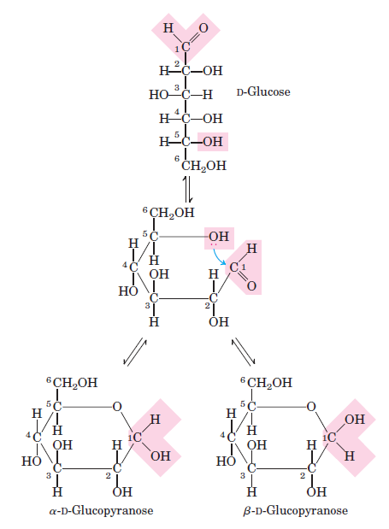
Monossacarídeos comuns possuem estruturas cíclicas (mais estáveis)
Cadeia aberta e fechada
Em meio aquoso a reação da glicose encontra-se deslocada para a direita.
Apenas 0,02% das moléculas de glicose ficam na forma aberta.

Slide 13
D-Aldoses
Três carbonos
Quatro carbonos
Cinco carbonos
Seis carbonos

Slide 18
Dissacarídeos

Slide 19
Dissacarídeos
Dois monossacarídeos unidos por ligação O-glicosídica, formando um acetal
Solúveis em H2O
Sofrem hidrólise
Ligações hidrolisadas por ácido, mas resistentes à ação de bases
Extremidade redutora: carbono anomérico livre
Açúcar | Composição | Fonte
Maltose | Glicose + Glicose | Malte
Lactose | Glicose + Galactose | Leite
Sacarose | Glicose + Frutose | Cana de açúcar, frutas, beterraba

Slide 20
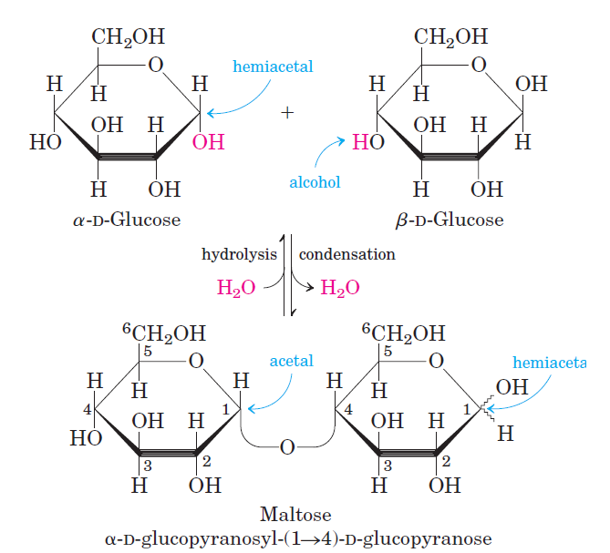
Maltose
Dissacarídeos contém uma Ligação glicosídica

Slide 21
Sacarose - Ligação Glicosídica
α -1,2
α (1→2)
Glicose
Frutose

Slide 22
Lactose - Ligação Glicosídica
β -1,4
β (1→4)
Galactose
Glicose

Slide 23
Características Gerais dos Mono- e Dissacarídeos
Compostos sólidos
Cristalinos
Solúveis em água
Maior parte apresenta sabor doce
Sofrem reações químicas próprias dando diferentes pigmentos e sabores

Slide 24
Oligossacarídeos

Slide 25
Glicoproteínas N-ligadas
Oligossacarídeos

Slide 26
Presentes nas glicoproteínas
Alteração das propriedades físicas da proteína
Solubilidade
Polaridade e negatividade
Densidade
Efeitos biológicos diversos

Slide 27
Derivados de Hexoses
Açúcares aminados (b-D-glicosamina)
Parede celular bacteriana
Desoxiaçúcares (desoxirribose)
Nucleotídeos e ácidos nucléicos
Açúcares ácidos (glicuronato, gliconato)
Conjugação com outras substâncias
Derivados fosforilados
Síntese e degradação metabólicas
Ativação de açúcares

Slide 28
Ácido Siálico

Slide 29
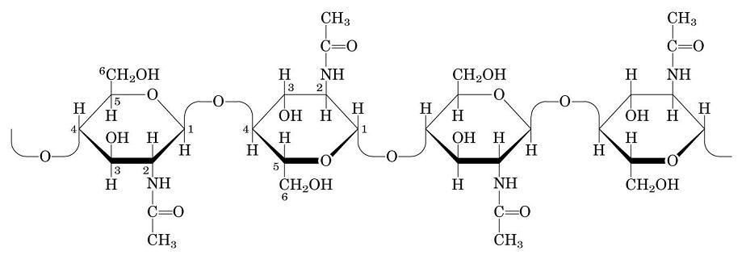
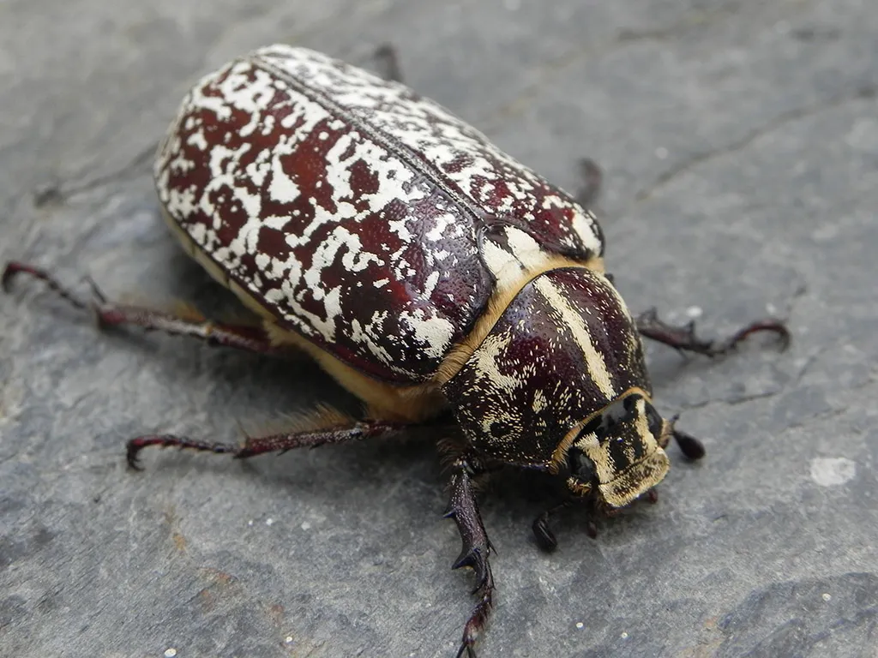
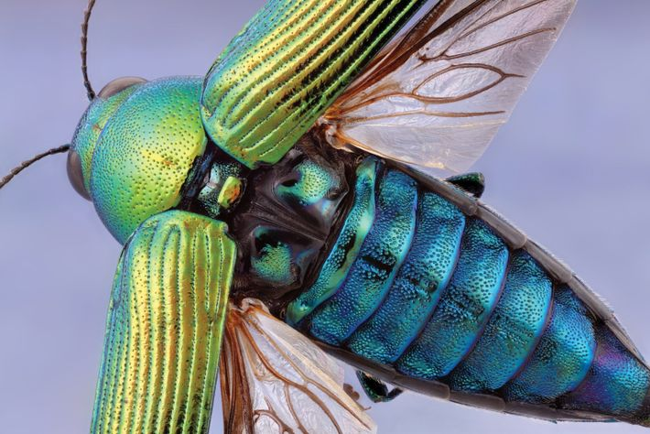
QUITINA
Polímero de N-acetilglicosamina

Slide 31
Oligossacarídeos
Açúcares com mais de 2 até aproximadamente 10 unidades monoméricas
Rafinose
Galactose
Glicose
Frutose

Slide 32
Oligossacarídeos
Presentes nos glicolipídios e lipopolissacarídios
Lipoligolissacarídio de membrana

Slide 33
Polissacarídeos

Slide 34
Polissacarídeos
Polímeros de alta massa molecular
Diferenças entre os diversos polissacarídeos
Insolúveis em H2O
Sofrem hidrólise – liberam + de 6 moléculas de monossacrídeos
Homo ou heteropolissacarídeos

Slide 35
Polissacarídeos
Homopolissacarídios
Armazenamento: amido e glicogênio
Estrutural: celulose e quitina (parede de fungos e exoesqueleto de artrópodes)
Heteropolissacarídios
Suporte extracelular: peptidioglicano, ácido hialurônico
Proteoglicanos
Notes:
.

Slide 37
Amido
Homopolissacarídios de Reserva
Sintetizado pelos vegetais a partir de CO₂, na presença de luz (fotossíntese)
Abundante nos tubérculos
Reserva energética
Empregado na indústria de alimentos
Hidrólise fornece glicose
Não apresenta a propriedade de açúcar redutor

Slide 38
Amido
Homopolissacarídios de Reserva
Amilose: cadeias não-ramificadas de unidade de glicose conectadas por ligações α (1 →4)
Amilopectina: cadeias altamente ramificadas; os pontos de ramificação (entre 24 e 30 resíduos) são ligações α (1 →6)

Slide 39
Amilose

Slide 40
Amilopectina

Slide 41
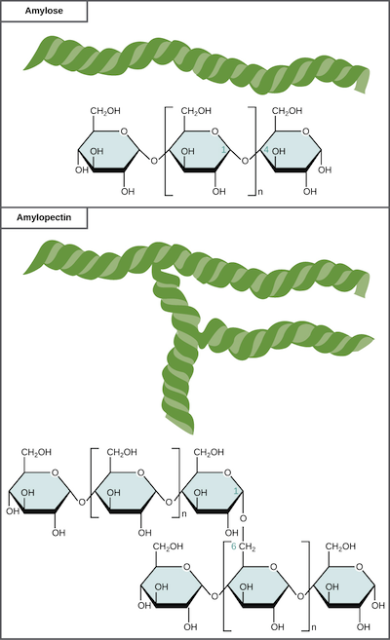

Slide 42
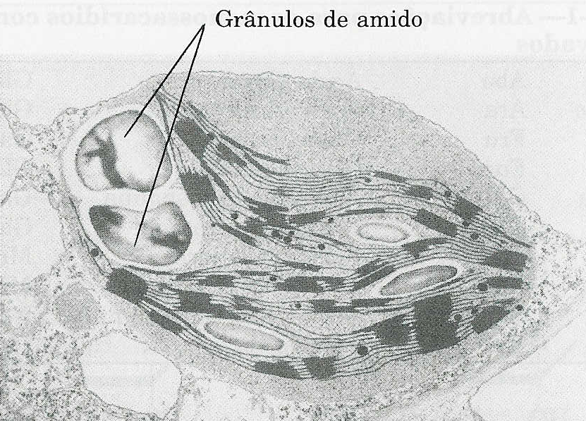

Slide 43
Homopolissacarídios de Reserva
Glicogênio
Formado por subunidades de glicose unidas por ligações α (1 →4), com ligações α (1 →6) nas ramificações (a cada 8 ou 12 resíduos)
Presente no fígado (manutenção da glicemia) e músculos esqueléticos (obtenção de energia)
No fígado: forma de grânulos associados às enzimas de síntese e degradação
Notes:
O glicogênio é o principal polissacarídio de armazenamento das células animais. Como a amilopectina, o glicogênio é um polímero formado por subunidades de glicose unidas por ligações α (1 →4), com ligações α (1 →6) nas ramificações. Mas o glicogênio é muito mais ramificado e compacto do que o amido
É especialmente abundante no fígado, onde representa até 7% do peso úmido do órgão, e está presente também nos músculos esqueléticos. Nos hepatócitos é encontrado em grânulos, que contém as enzimas responsáveis por sua síntese e degradação.

Slide 44
Glicogênio
Extremidade não-redutora
Extremidade redutora
Ponto de ramificação

Slide 46
Homopolissacarídios Estruturais
Celulose
Polímero estrutural, insolúvel em água
Parede de células vegetais
Homopolissacarídio linear
Formada por subunidades de glicose unidas por ligações β (1 →4)
Ruminantes podem utilizar a celulose como alimento: presença de microorganismos no rúmen, que hidrolisam ligações β (1 →4)

Slide 47
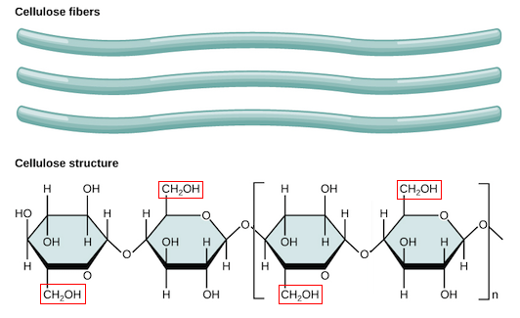

Slide 48
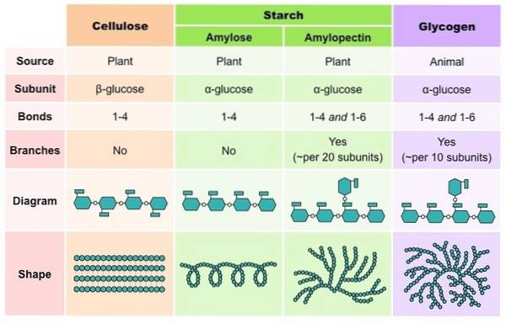
https://pt.differbetween.com/article/glycogen_starch_and_cellulose_are_examples_of

